Slide 1
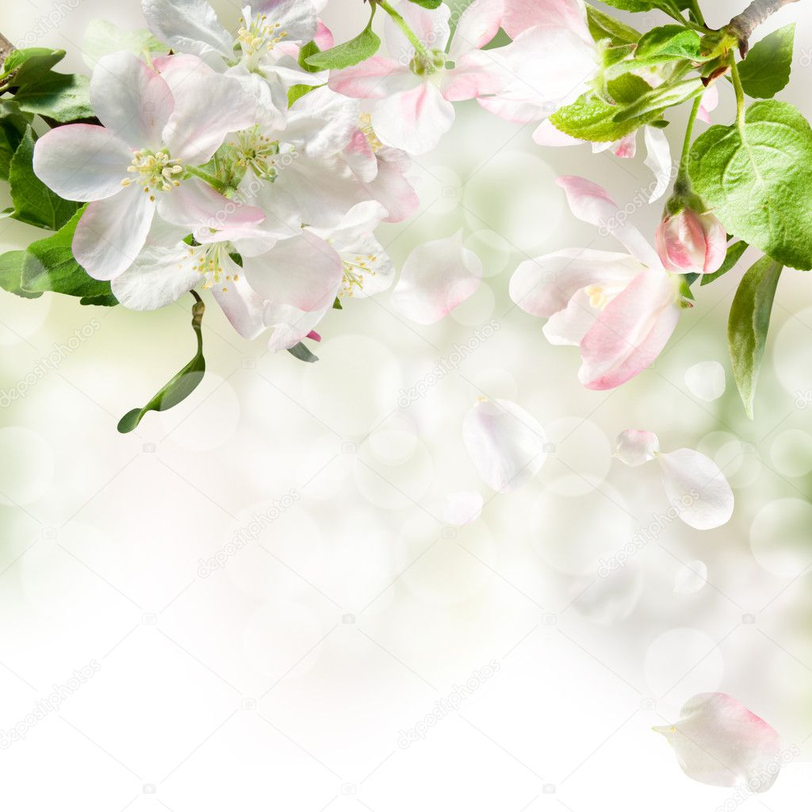
Конкурс
«Досліджуємо та примножуємо природу рідного краю»
Комунальний заклад “Городнянський ліцей”
Чернігівської обласної ради
Номінація «Плекаємо сад»
Розділ «Закладаємо сад»
Виконавці: Євміненко Олег
Кобеняк Нікіта
Керівник: Кисель Людмила Степанівна

Slide 2
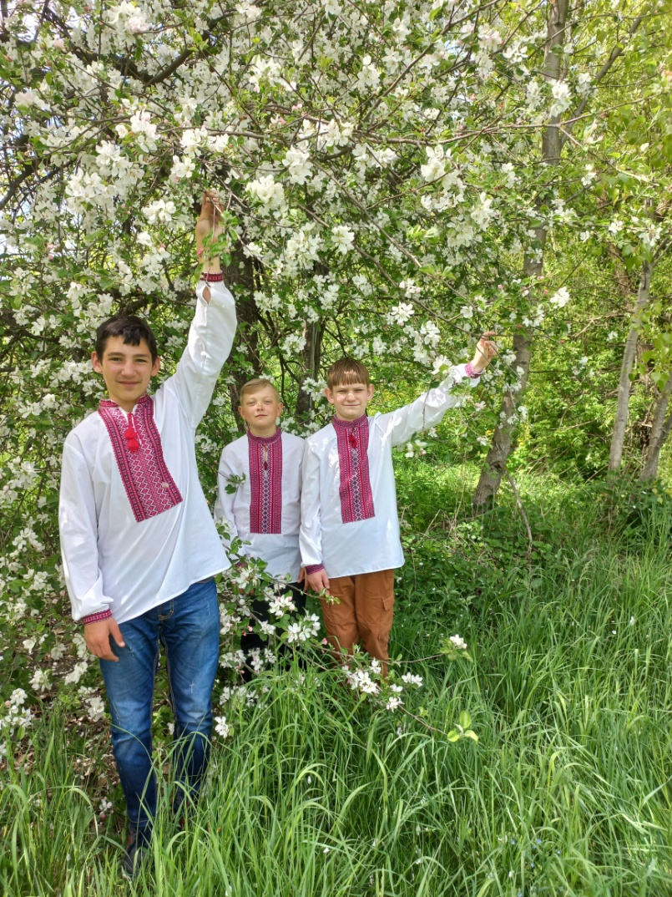
Сад не одного покоління
Весняний сад, квіткі барвисті
Пісні пташині в вишині
І ти у сяйві і намисті
Подібна сонцю і весні.
А в небі радість журавлина
І даль степів, мов крил розмах
Моя кохана, Україно,
Такою ти в моїх очах.
Володимир Сосюра

Slide 3
Мета:
Поглибити теоретичні знання з біології, хімії, екології та трудового навчання.
Оволодіти сучасними технологіями вирощування плодово-ягідних культур.
Ознайомити з основами ринкової економіки, сучасними формами господарської діяльності.
Ознайомитися з різновидом сортів.
Виховання сучасного господаря, здатного працювати в умовах ринкової економіки.

Slide 4
Очікувані результати:
Формувати практичні навички висадки фруктових дерев та догляду за ними.
Усвідомлення власної потреби в діяльності спрямованої на захист та збереження природи.
Можливість самореалізації.
Поглибити знання з історії рідного краю.
Формувати творчу, працелюбну особистість.
Формувати естетичну, економічну та трудову культури учнів.
Формувати навички колективно-творчих справ.

Slide 5
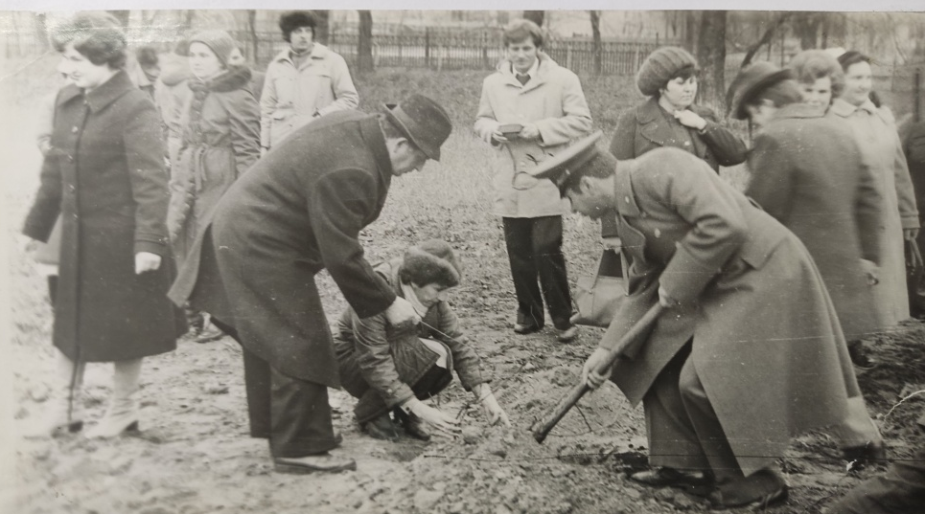
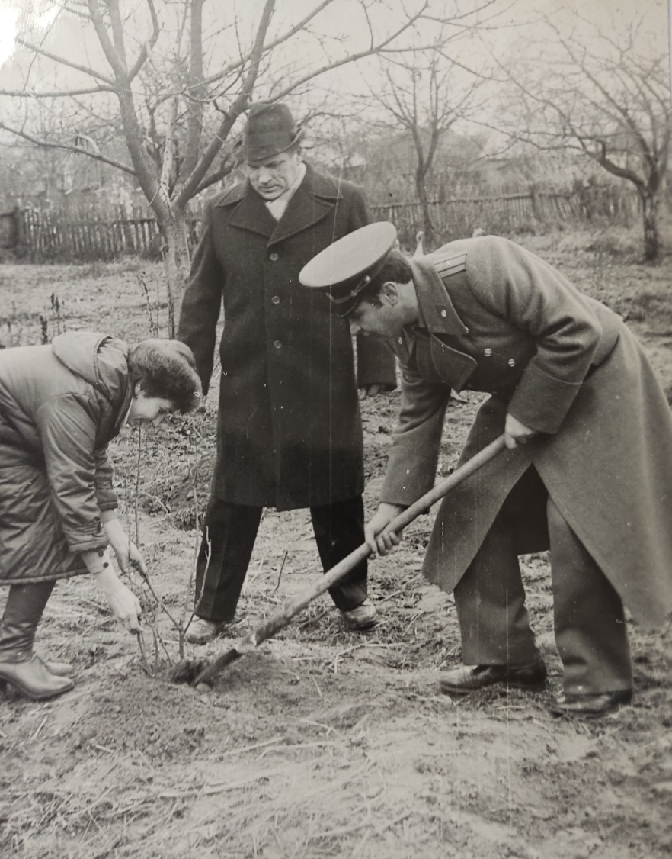
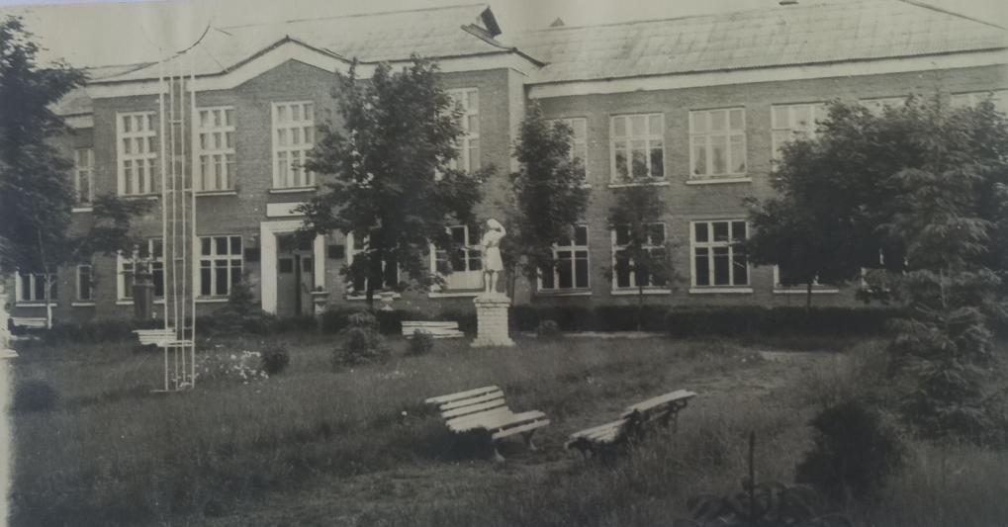
Так сталося історично, що заснування школи і закладання саду відбулося майже одночасно, 1961 рік. Площа була 0, 50 га.

Slide 6
Чому саме яблуневий сад?
Яблуня є основної плодовою культурою.
Її поширення пояснюється господарсько-біоло-гічними якостями:
велика кількість сортів;
найрізноманітніші умови вирощування;
висока продуктивність;
цілющі та дієтичні якості плодів.

Slide 7
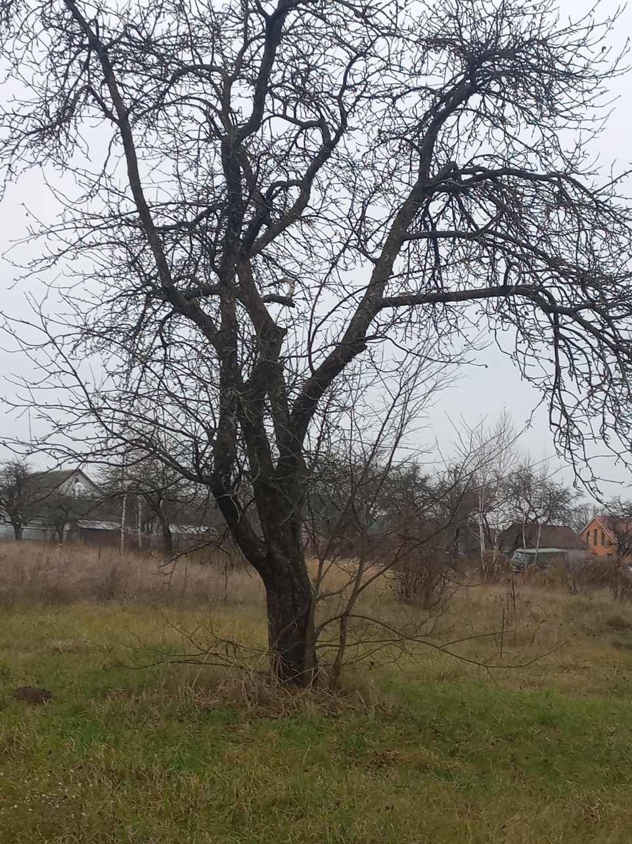
Яблуня відноситься до родини Розових, яка включає в себе близько 50 видів.
Більшість сортів досить добре переносять несприятливі умови вирощування. Вони миряться із довгочасними засухами, з деякими надлишками вологи, але не терплять близького стояння ґрунтової води і засолених ґрунтів. Яблуня живе до 100 років, при правильному догляді плодоносить до 60 років.
«Ровесник
нашої школи зістарівся»

Slide 8
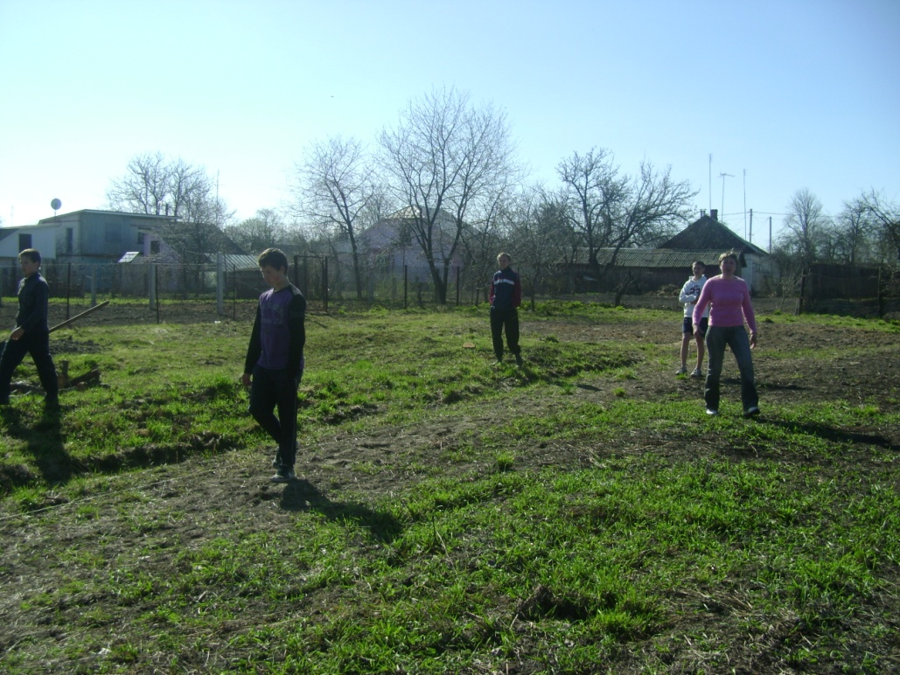
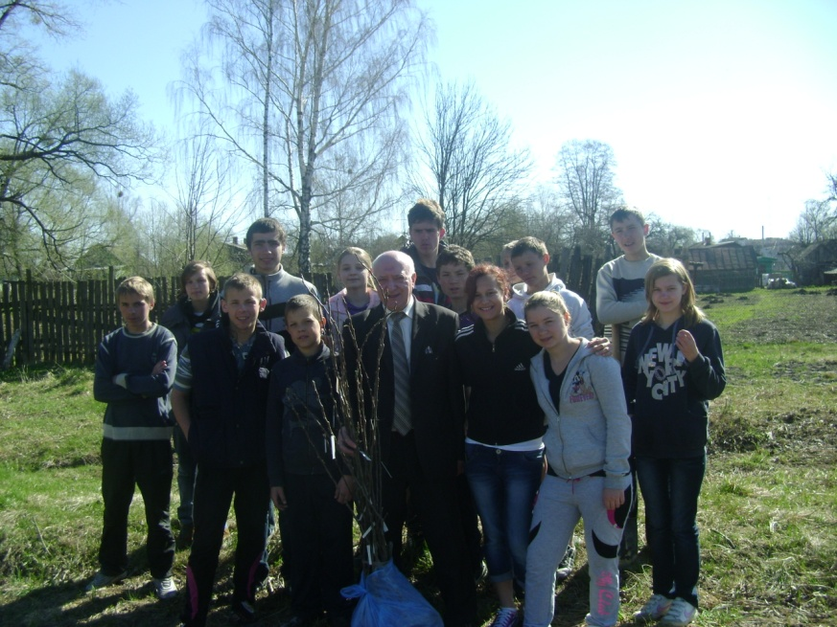
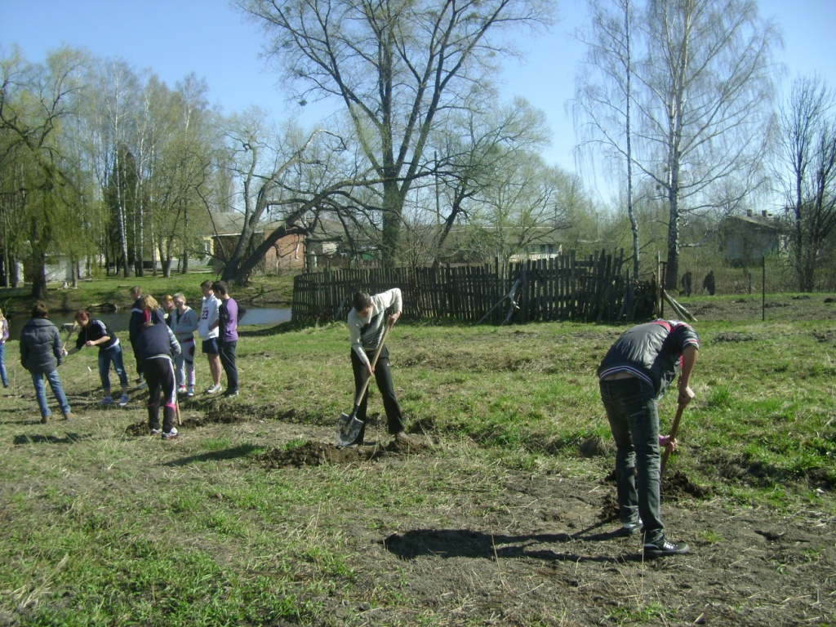
І етап відновлення саду відбувся 2015 році.
Випусниками того року висаджено саджанці яблунь, які закупила італійська волонтерська компанія «Домані–завтра».

Slide 9
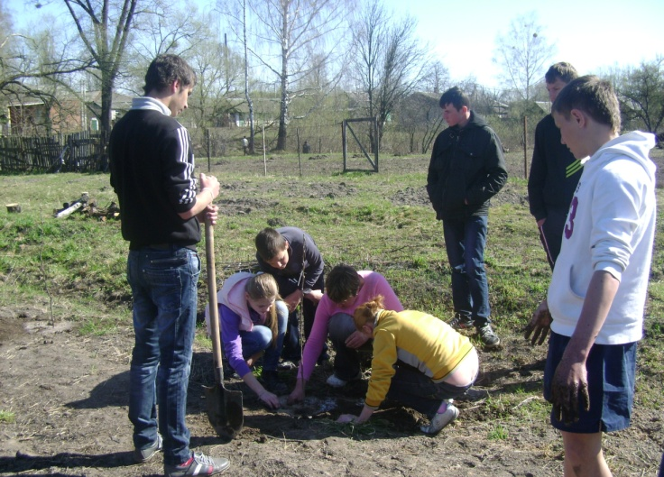
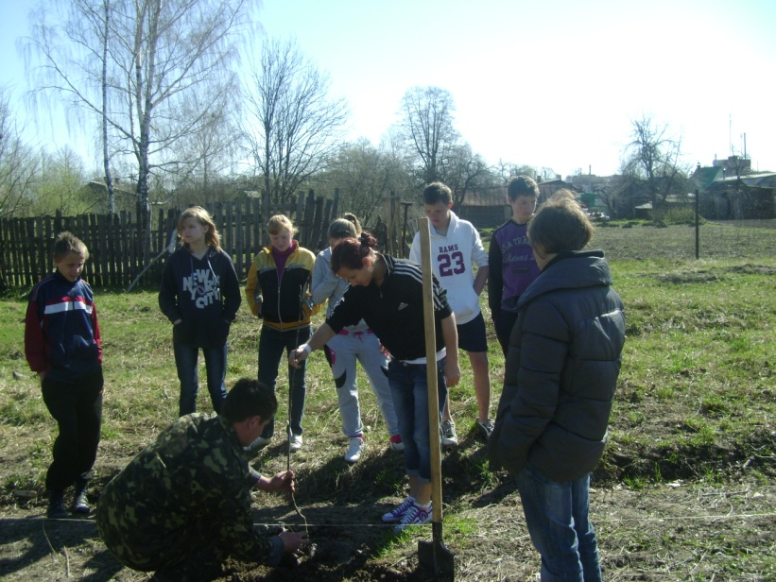
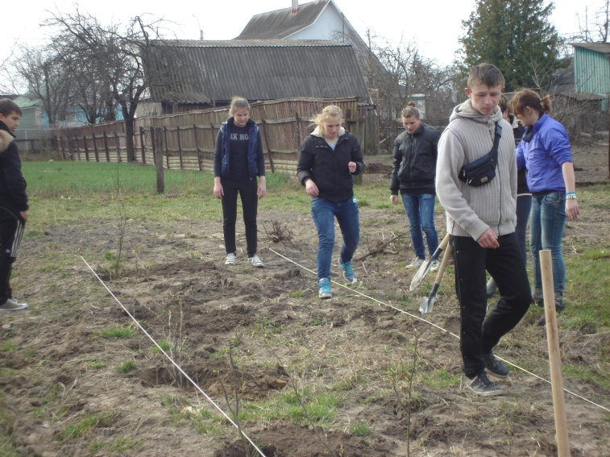
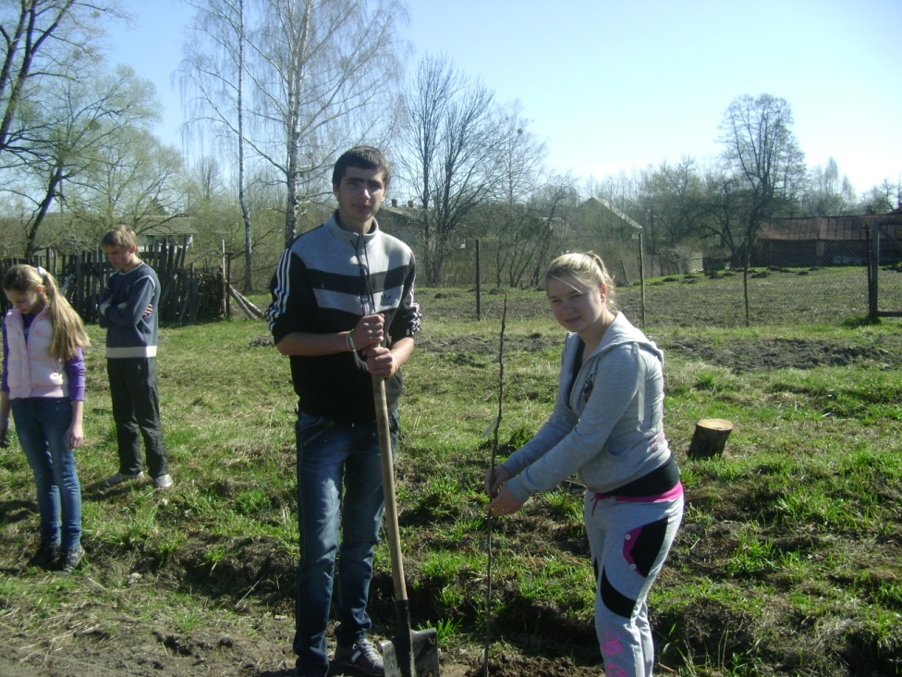
Були висаджені кущі смородини та пізні сорти яблунь: «Чемпіон», «Флоріна», «Муцу».

Slide 10
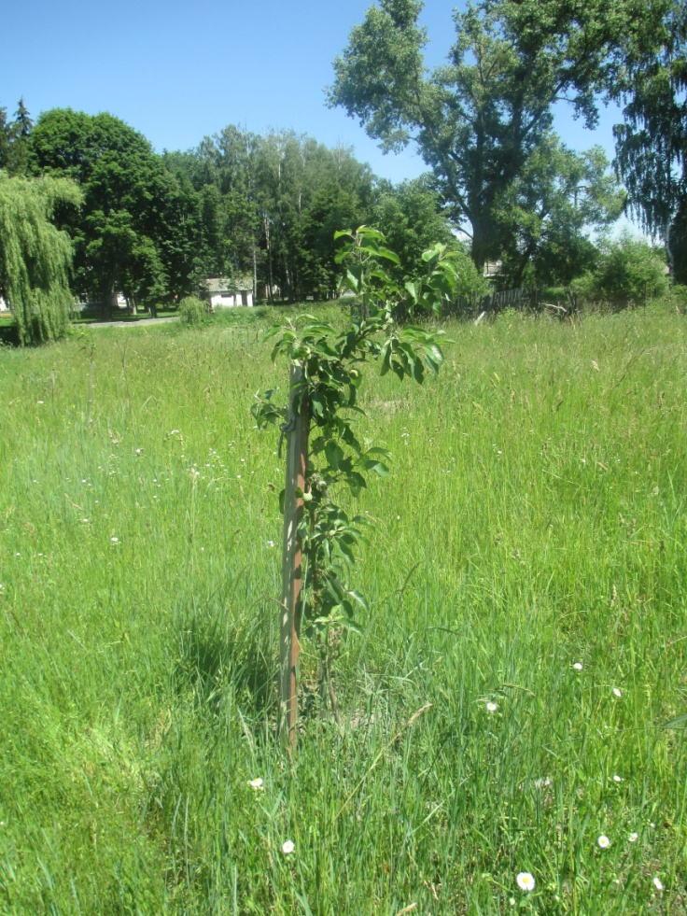
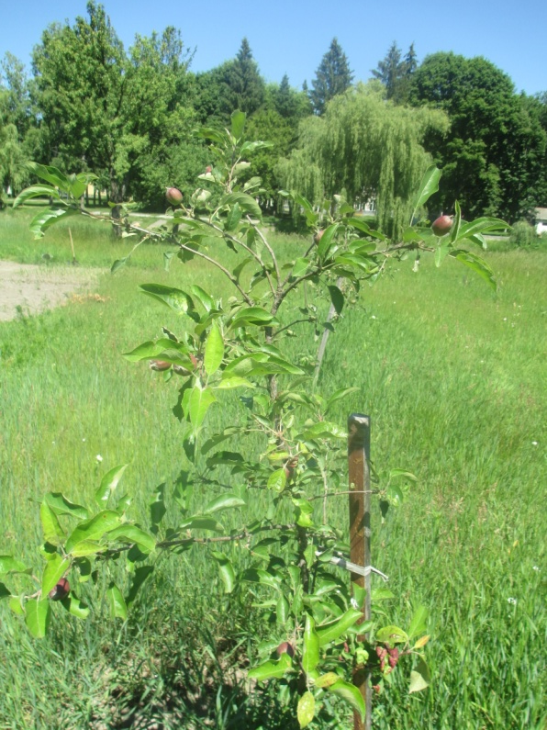
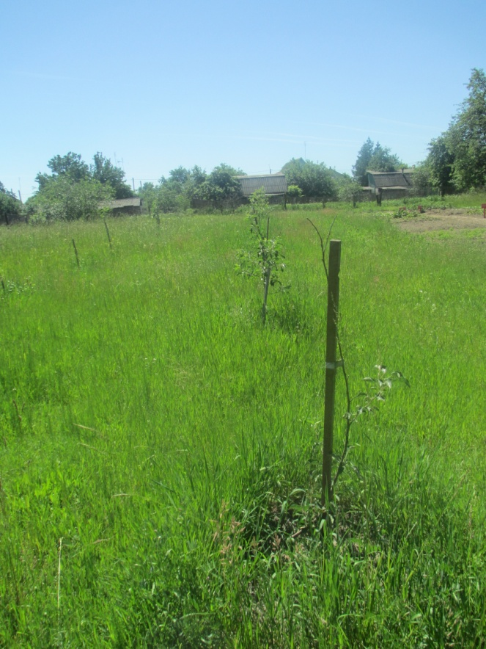
Найкраще досягнення – бачити перші плоди.

Slide 11
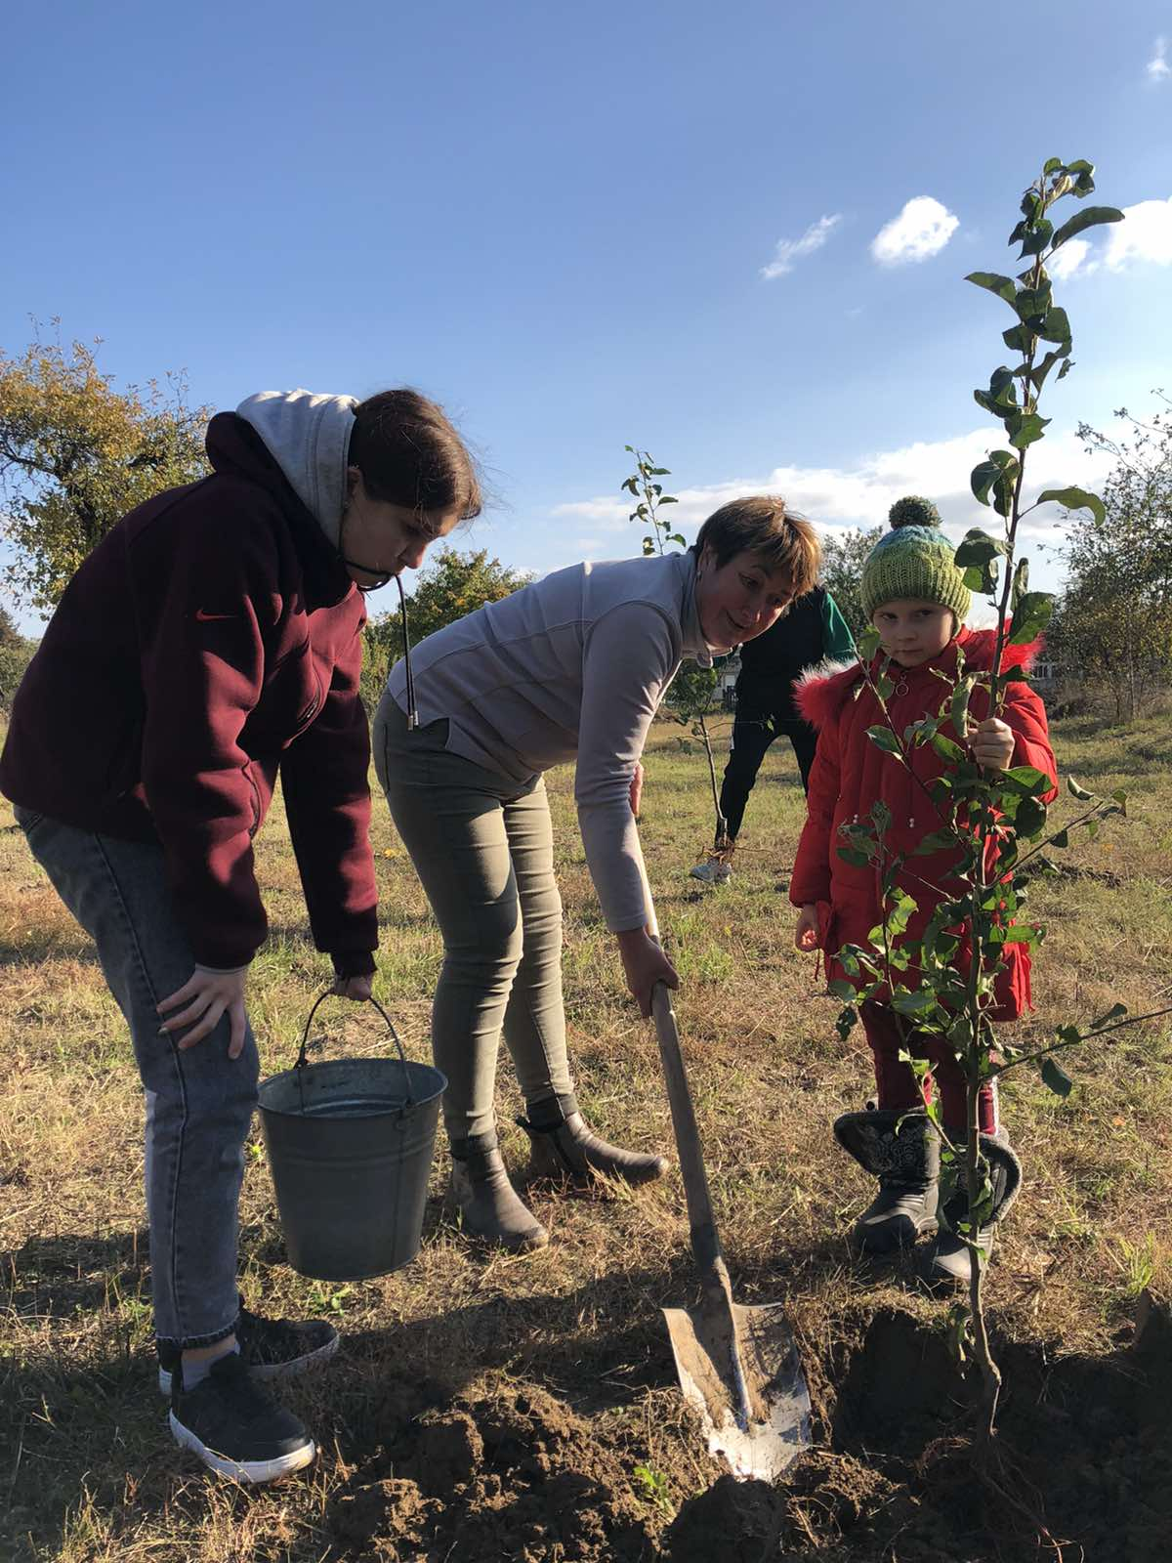
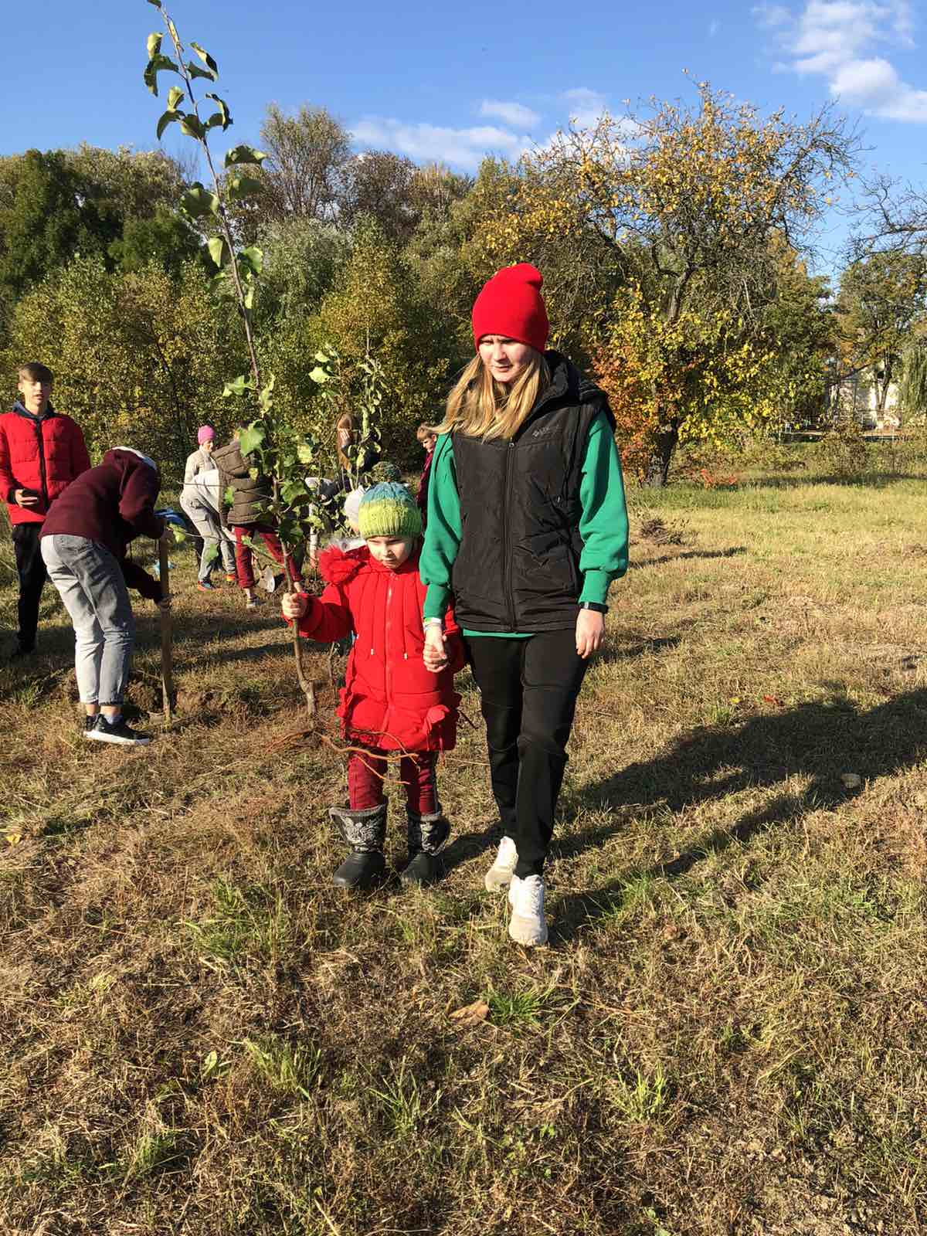
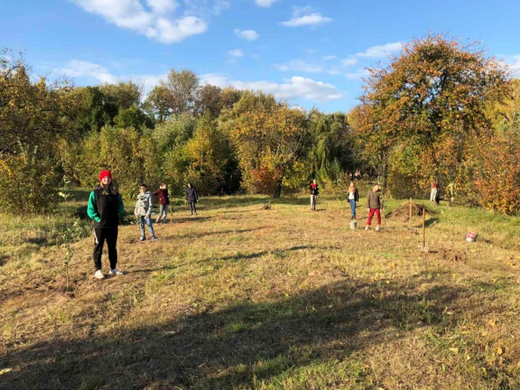
ІІ етап відновлення відбувається весною 2021 року. Цей етап був особливий – молоді яблуні садилися не лише випусниками, а в команді з першокласниками.

Slide 12
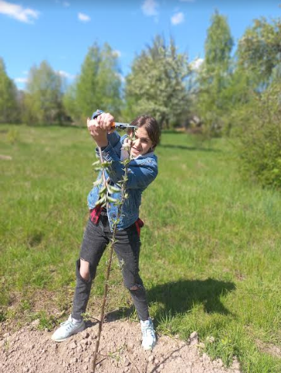
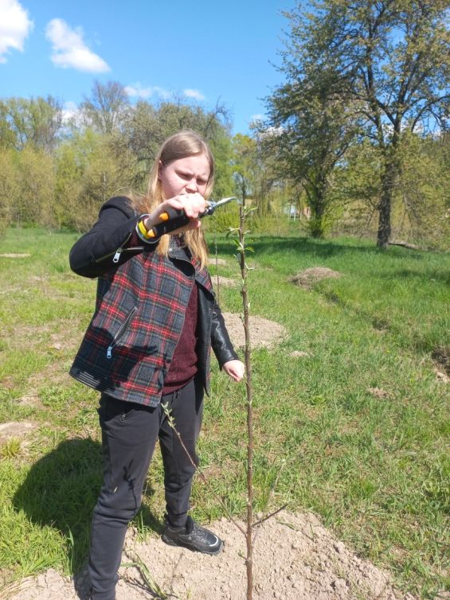
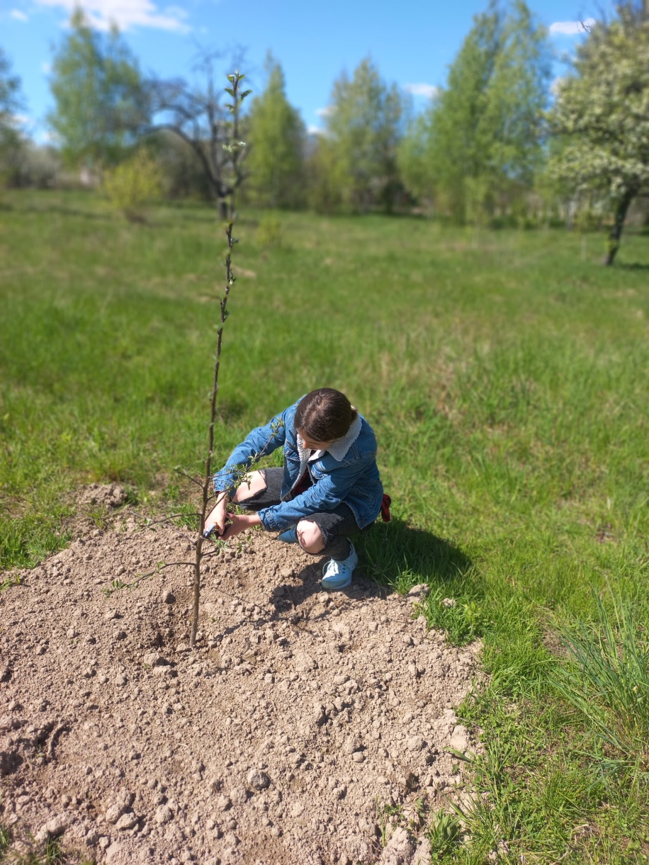
Весною 2022 року випускники ще мали можливість доглянути та поспілкуватись зі своєю спадщиною, яку залишають школі.
Аналізуючи як приживляються деревця, обрізаються верхівки (для того, щоб зміцнювалась коренева система, а не йшов ріст, зрізається верхівка основного пагона).

Slide 13
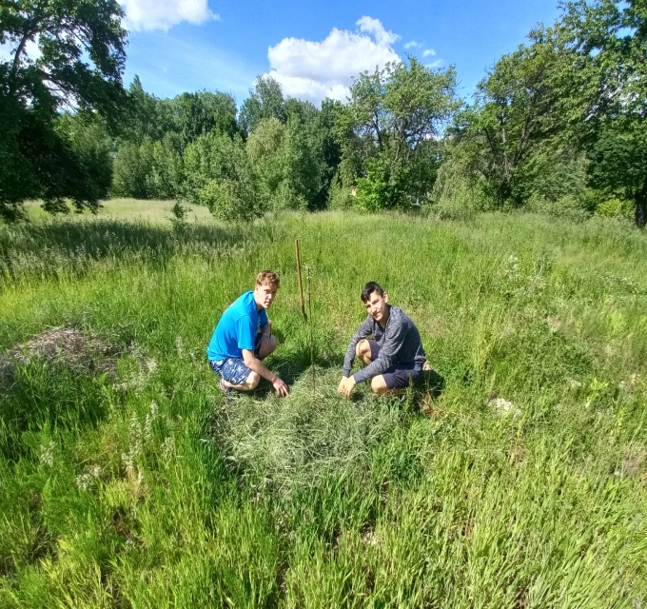
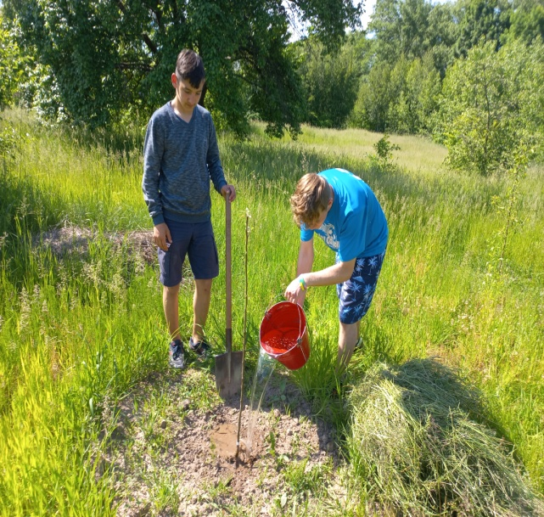
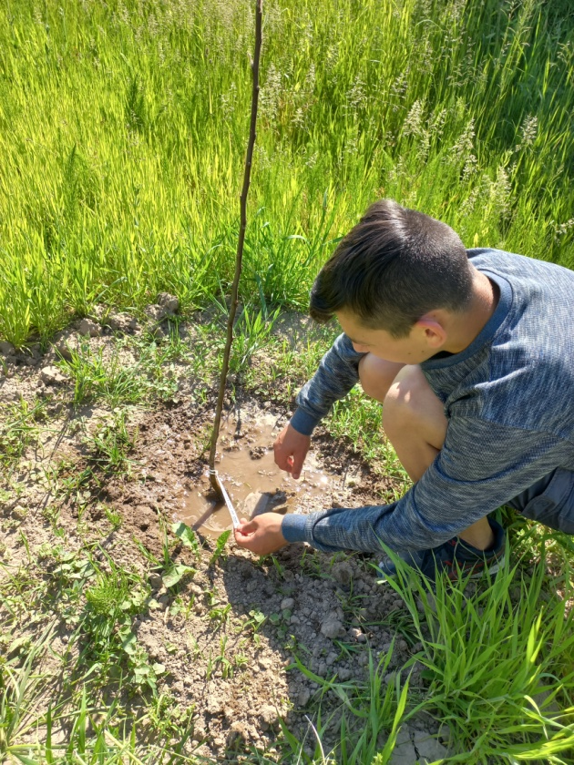
У травні 2022 учні нашого ліцею прийняли участь в акції “Сад української мрії”. Було надано саджанці троянд, цибулини квітів та яблуні. Час для висаджування був запізній, але ми вийшли з положення: гарно полили, добре заклали скошеною травою саджанець. У нас все вийшло. Яблунька дуже гарно прижилася.

Slide 14
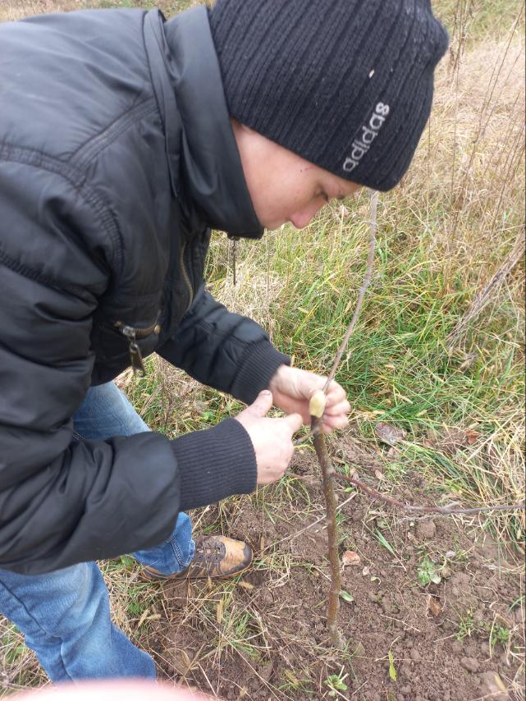
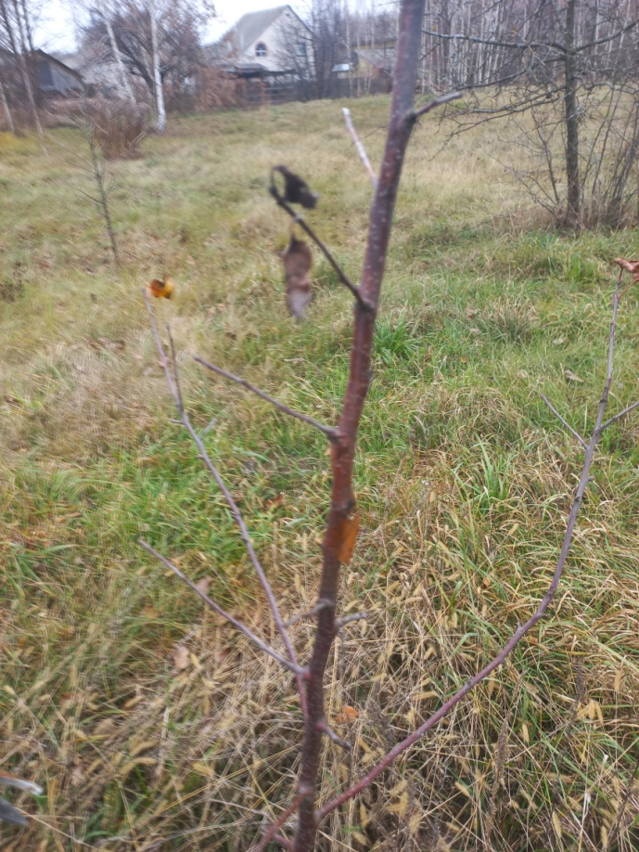
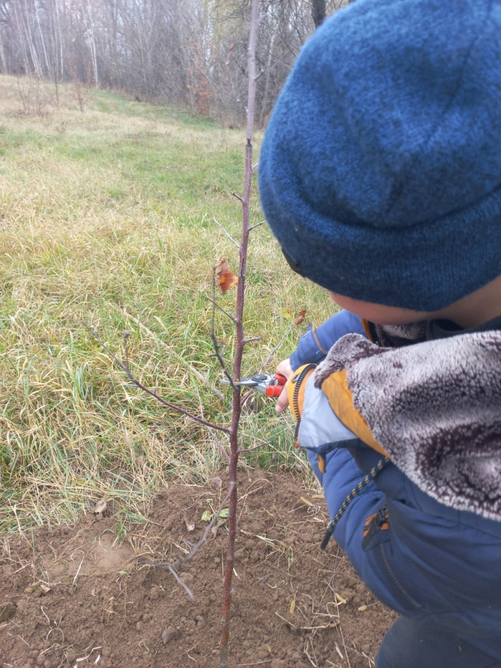
Поки першокласники підростають, учні ліцею доглядають за садом, який вимагає часу, сил та знання. Оглянувши молодий сад, виявлено частину дерев із засохлими основними пагонами. Їх видалили, рани обробили розчином мідного купоросу 1 ч.л. /1 л води, після того, як просохло, обробили садовим варом.

Slide 15
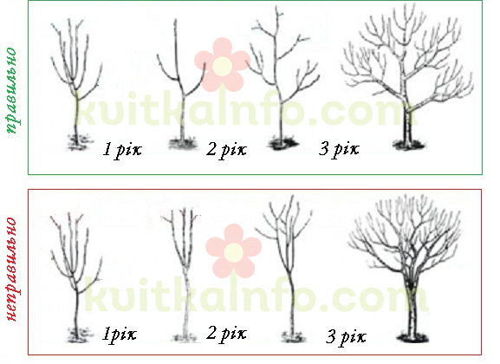
Восени рослинне життя в саду поволі завмирає, дерева впадають у зимову сплячку. Але це не привід позбутися роботи в плодових насадженнях. Для доброї перезимівлі вони потребують ретельного догляду в осінньо-зимовий період. В суху погоду проводиться обрізка сухих пошкоджених гілок та таких, що загущують крону (бо крона має бути чашеподібної форми, що дасть змогу сонячним променям проникати до кожної гілочки і зігрівати кожне яблучко.

Slide 16
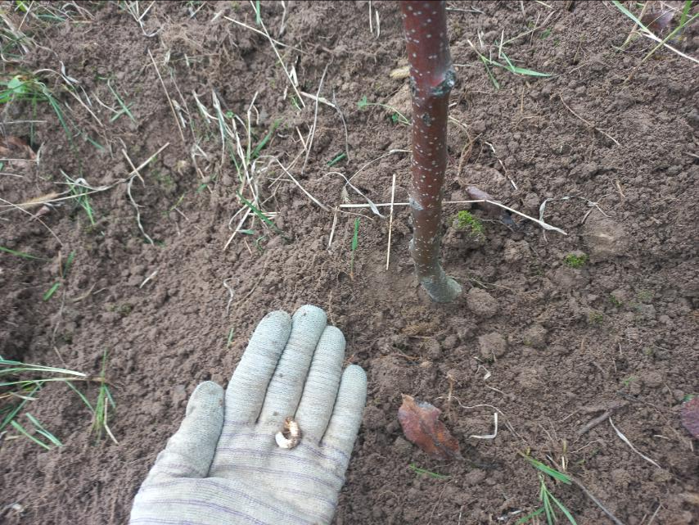
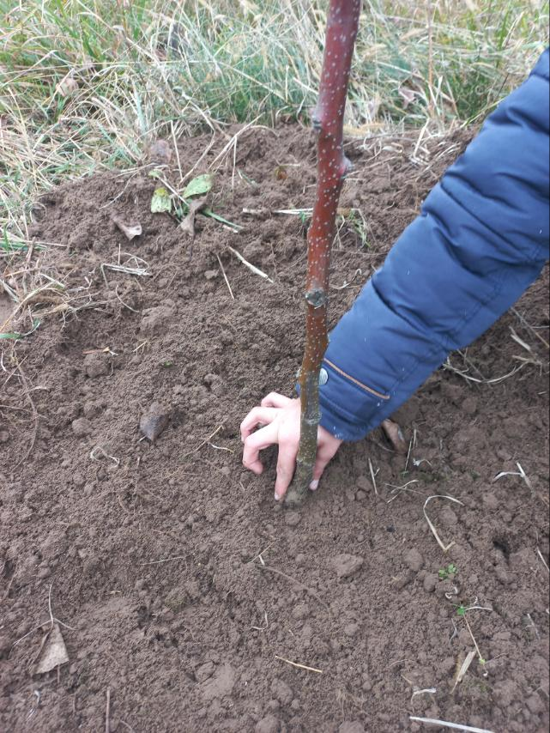
Осіння перекопування ґрунту у пристовбурових кругах сприяє загибелі зимуючих стадій багатьох видів шкідників, що зимують саме там (проводиться садовими вилами, щоб не пошкодити коріння на глибину 20 см). Потрібно слідкувати, щоб коренева шийка не загортувалася ґрунтом. Підживлення проводиться двічі. Восени - органічними добривами(гранульований курник – 150 гр на 1 рослину). Весною – мінеральне підживлення (нітроамофос 100 г/1сотка).
Личинка хруща
Контроль кореневої шийки

Slide 17
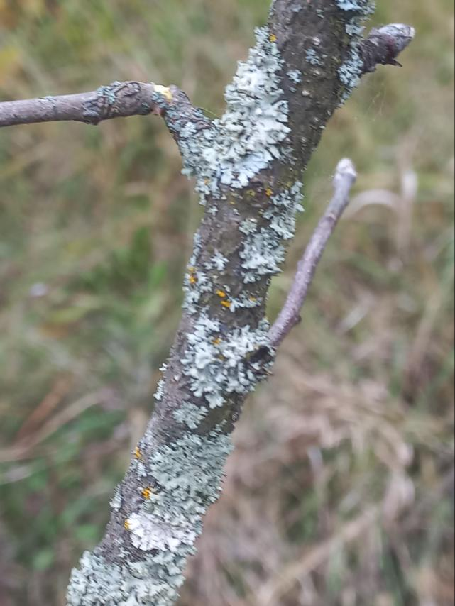
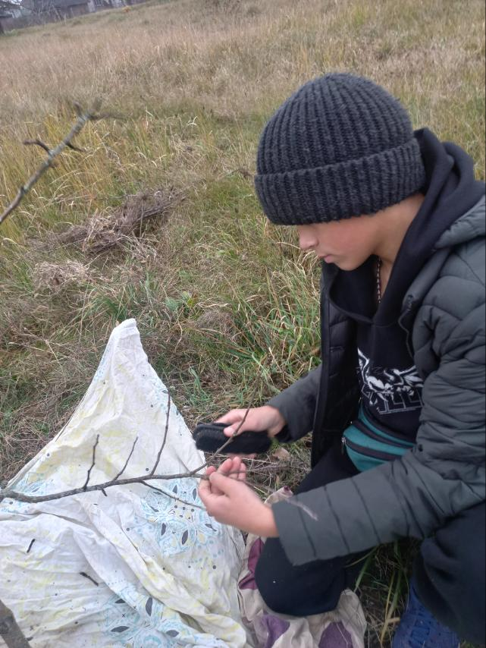
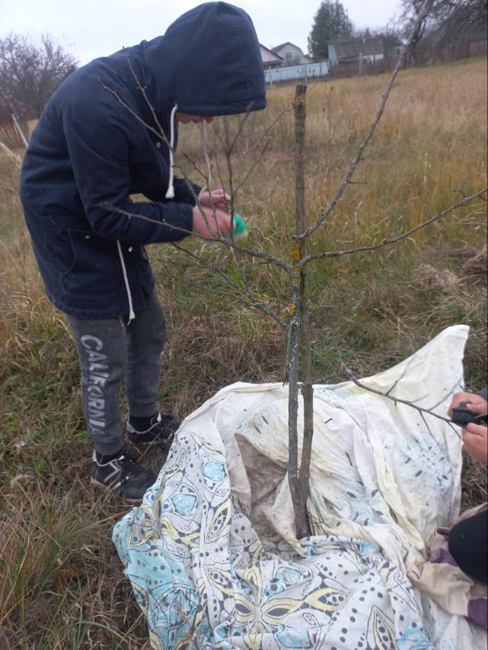
Справжньою проблемою стали боротьба з лишайниками – перший засіб (розчин дьогтю) результату очікуваного не дало. Другий спосіб - це механічне прибирання щіткою (обов’язково проводиться на підстилку для подальшого видалення з саду).
На весну плануємо подвійну обробку механічна+хімічна обробка (розчин залізного купоросу 50 г на 1 літр).

Slide 18
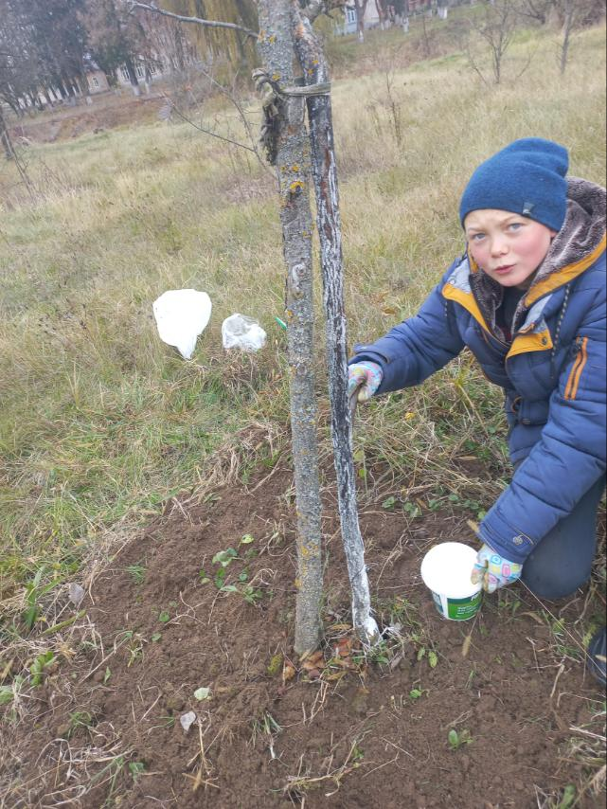
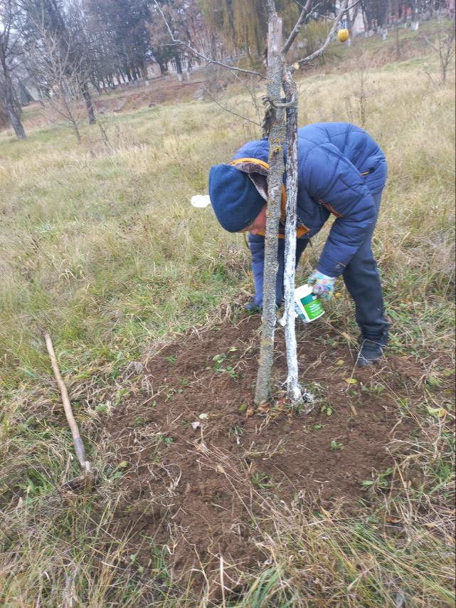
Видалення відмерлої кори, під якою ховаються шкідники. З наступною побілкою, що дає можливість захистити від утворення тріщин, які можуть стати розсадником захворювань для яблуні.

Slide 19
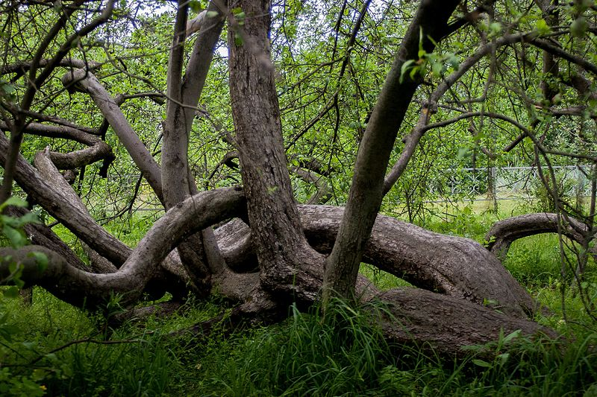
Цікавинки про яблуні
За дослідженням археологів яблука почали вживати в їжу 8,5 тисяч років тому.
До Європи яблука потрапили завдяки римським солдатам. В давнину ці плоди вважались розкішшю і були ознакою багатства.
В місті Кролевці Сумської області росте яблуня, яка належить до числа природних чудес України. Вік живого пам’ятника природи понад 200 років. Яблуня-сад або яблуня-колонія росте у вигляді величезного куща на території понад 100 кв.м. Вона вже давно втратила основний
материнський стовбур, проте
налічується близько п’ятнадцяти
врослих в землю стовбурів-гілок.
Це єдина в світі яблуня, яка росте
таким чином і природа даного
феномену досі не вивчена.
Винятком також є те, що з її насіння виростають абсолютно звичні яблуні.

Slide 20
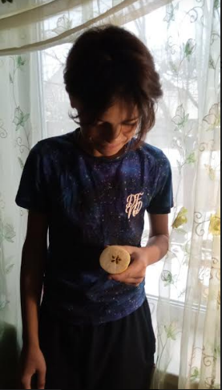
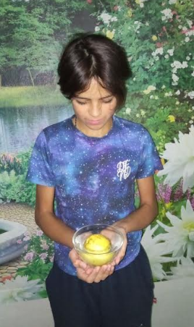
    Якщо яблуко розрізати впоперек то малюнок на серцевині на вигляд як п’ятикутна зірка. Саме тому стародавні алхіміки вважали яблуко символом знань.
В середньому людина з’їдає близько 65 яблук кожного року.
Ви коли-небудь задавалися питанням, чому яблука плавають і не тонуть? Відповідь доволі проста – ні 25% яблука складаються з повітря.
В насінні яблук міститься ціанід – дуже небезпечна та отруйна речовина. Проте наше тіло може переробити невеликі дози цієї природньої отрути.
Сік в яблук не має кольору і прозорий як вода. При вичавленні яблучний сік набуває бурого кольору через взаємодію з повітрям шляхом окислення.

Slide 21
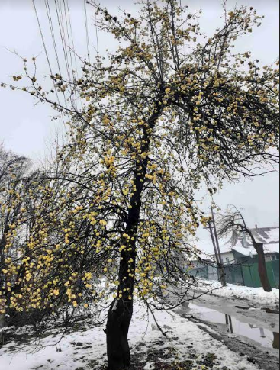
Дякуємо
за увагу!

